Slide 1
Foglalkozási rehabilitáció Jóvátételi felajánlás – Átadott termékek
EFOP-1.3.3-16-2016-00001 „Fogvatartottak reintegrációja”
2023.10.16.

Slide 2
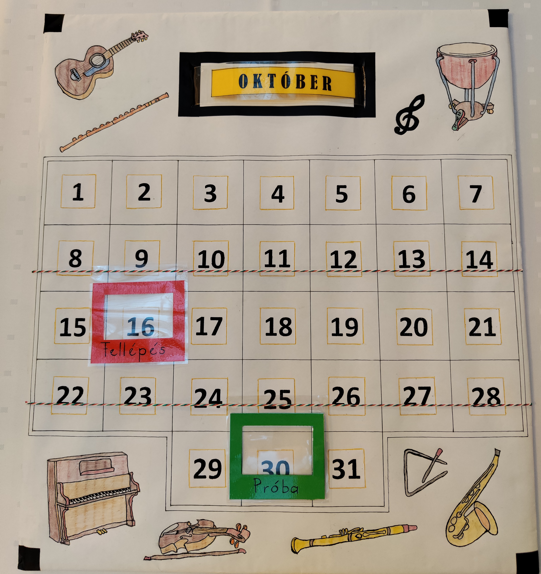
Foglalkozási rehabilitáció
Jóvátételi felajánlás
EFOP-1.3.3-16-2016-00001
„Fogvatartottak reintegrációja”

Slide 3
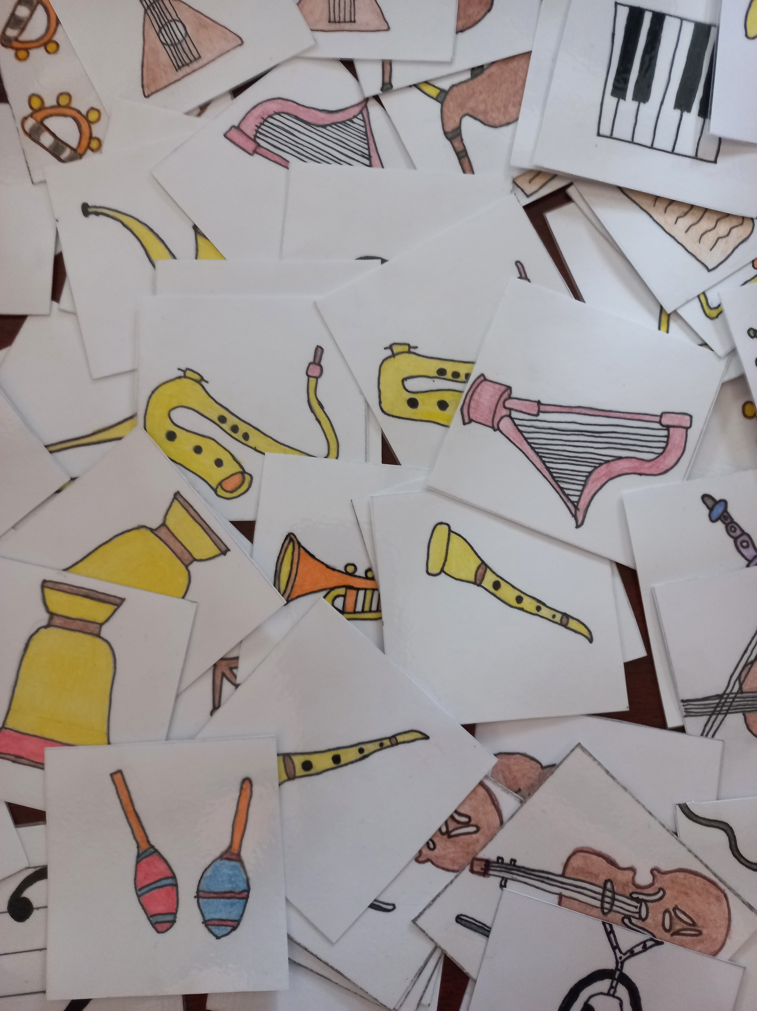
Foglalkozási rehabilitáció
Jóvátételi felajánlás
EFOP-1.3.3-16-2016-00001
„Fogvatartottak reintegrációja”

Slide 4
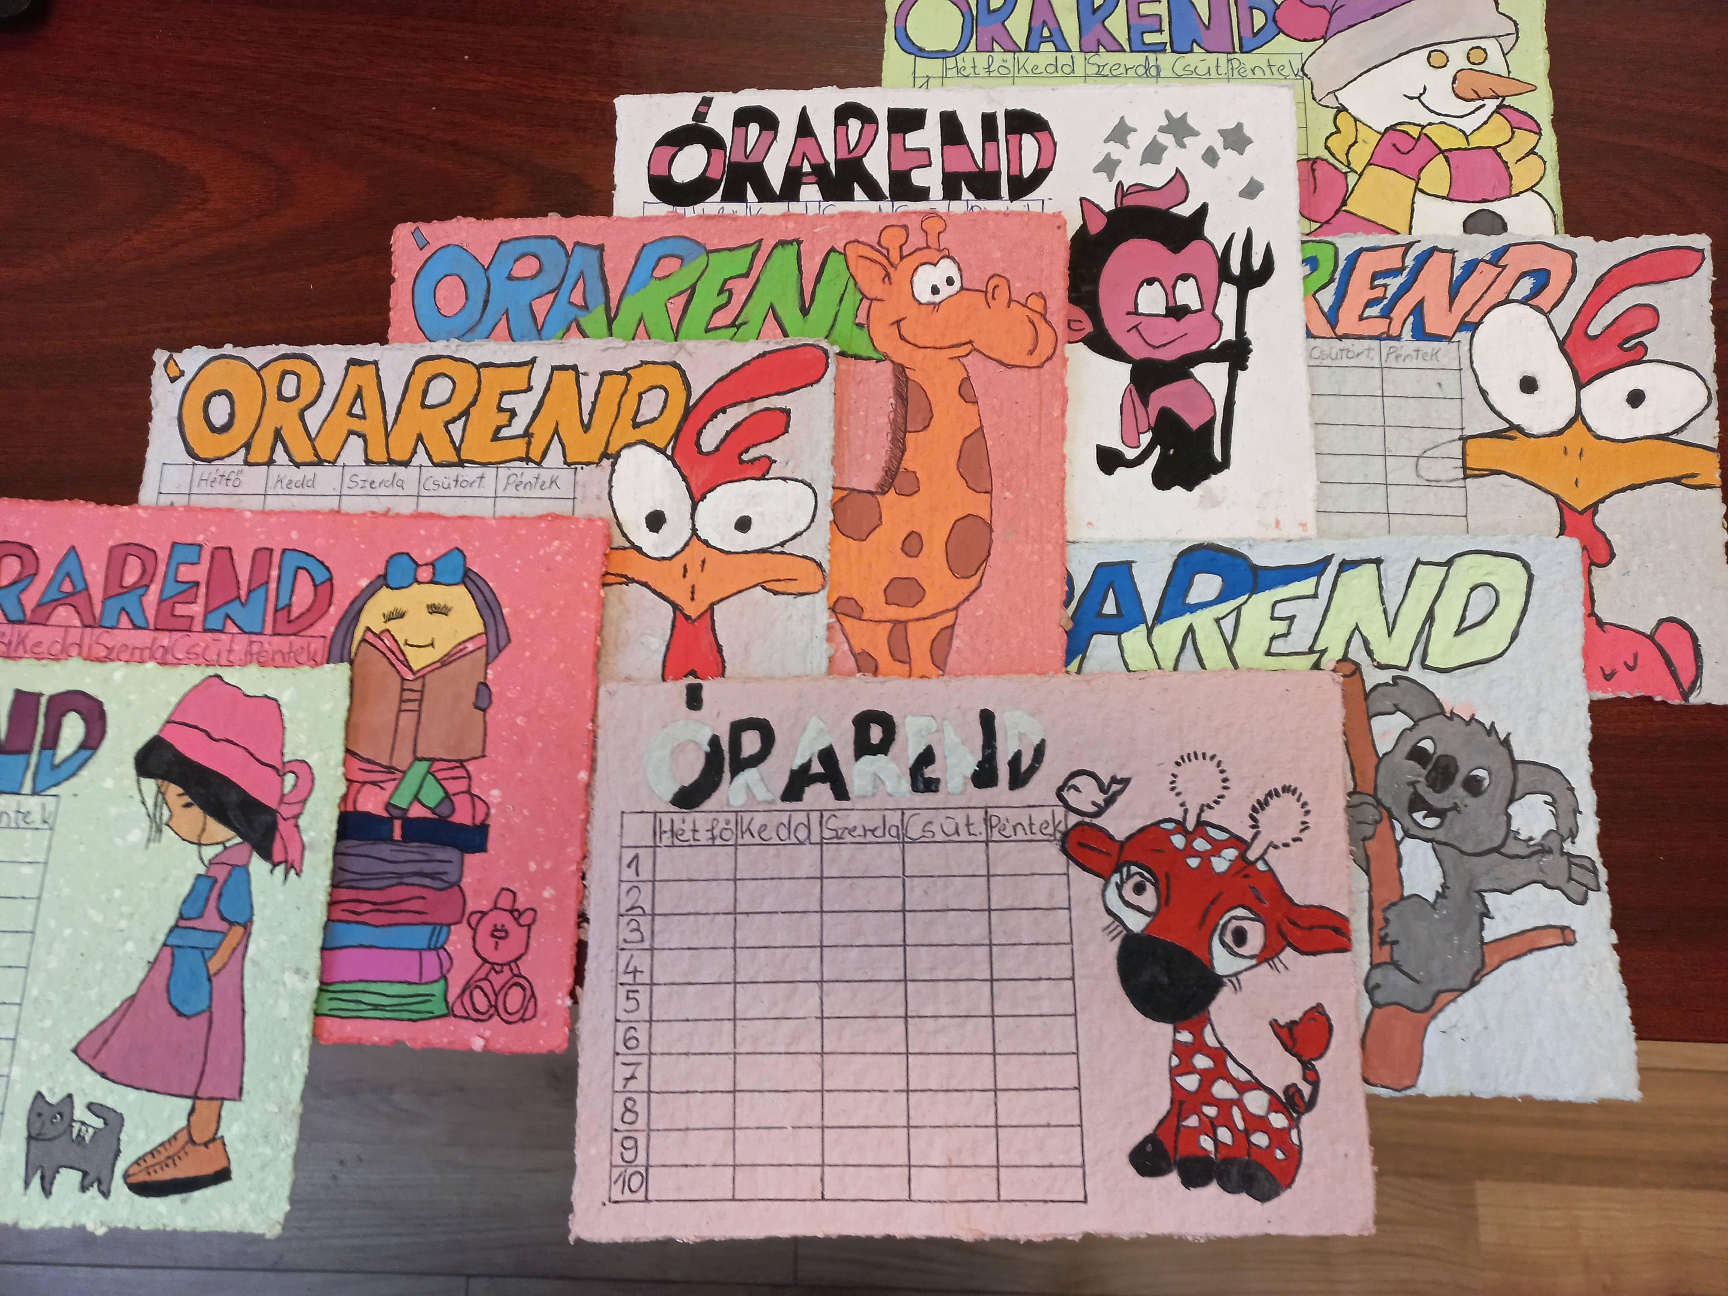
Foglalkozási rehabilitáció
Jóvátételi felajánlás
EFOP-1.3.3-16-2016-00001
„Fogvatartottak reintegrációja”

Slide 5
Foglalkozási rehabilitáció
Jóvátételi felajánlás
EFOP-1.3.3-16-2016-00001
„Fogvatartottak reintegrációja”

Slide 6
Foglalkozási rehabilitáció
Jóvátételi felajánlás
EFOP-1.3.3-16-2016-00001
„Fogvatartottak reintegrációja”

Slide 7
Foglalkozási rehabilitáció
Jóvátételi felajánlás
EFOP-1.3.3-16-2016-00001
„Fogvatartottak reintegrációja”

Slide 8
Foglalkozási rehabilitáció
Jóvátételi felajánlás
EFOP-1.3.3-16-2016-00001
„Fogvatartottak reintegrációja”

Slide 9
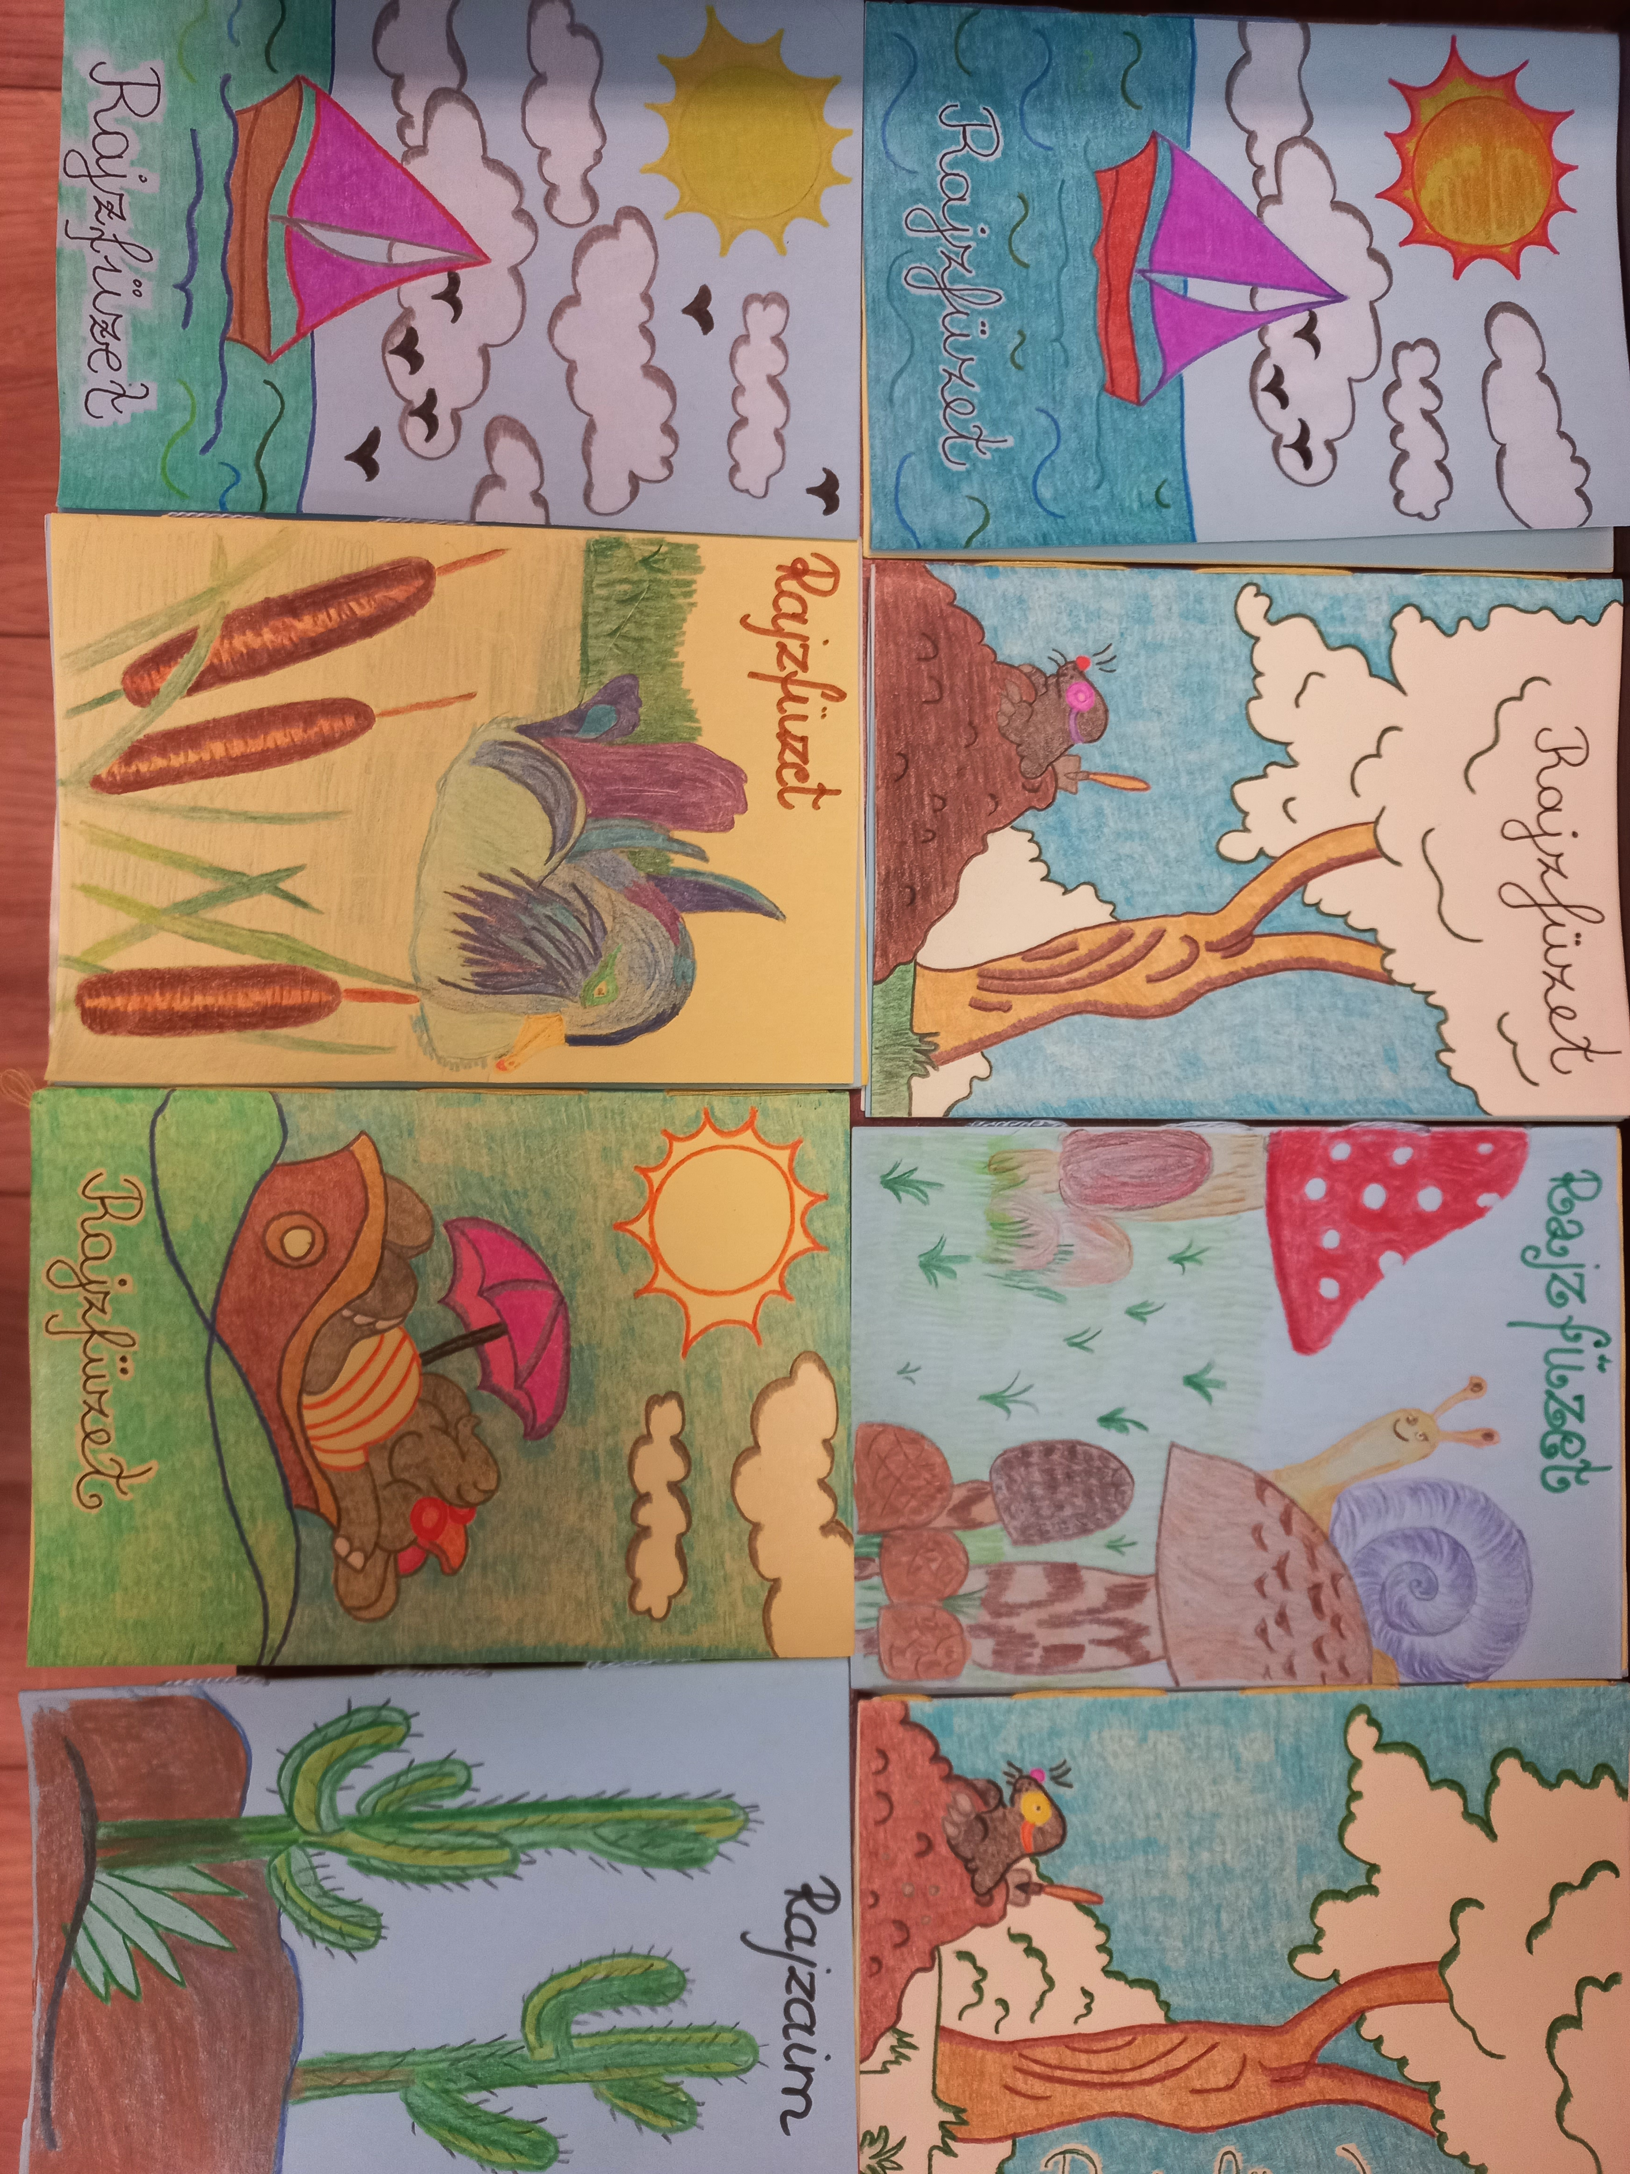
Foglalkozási rehabilitáció
Jóvátételi felajánlás
EFOP-1.3.3-16-2016-00001
„Fogvatartottak reintegrációja”

Slide 10
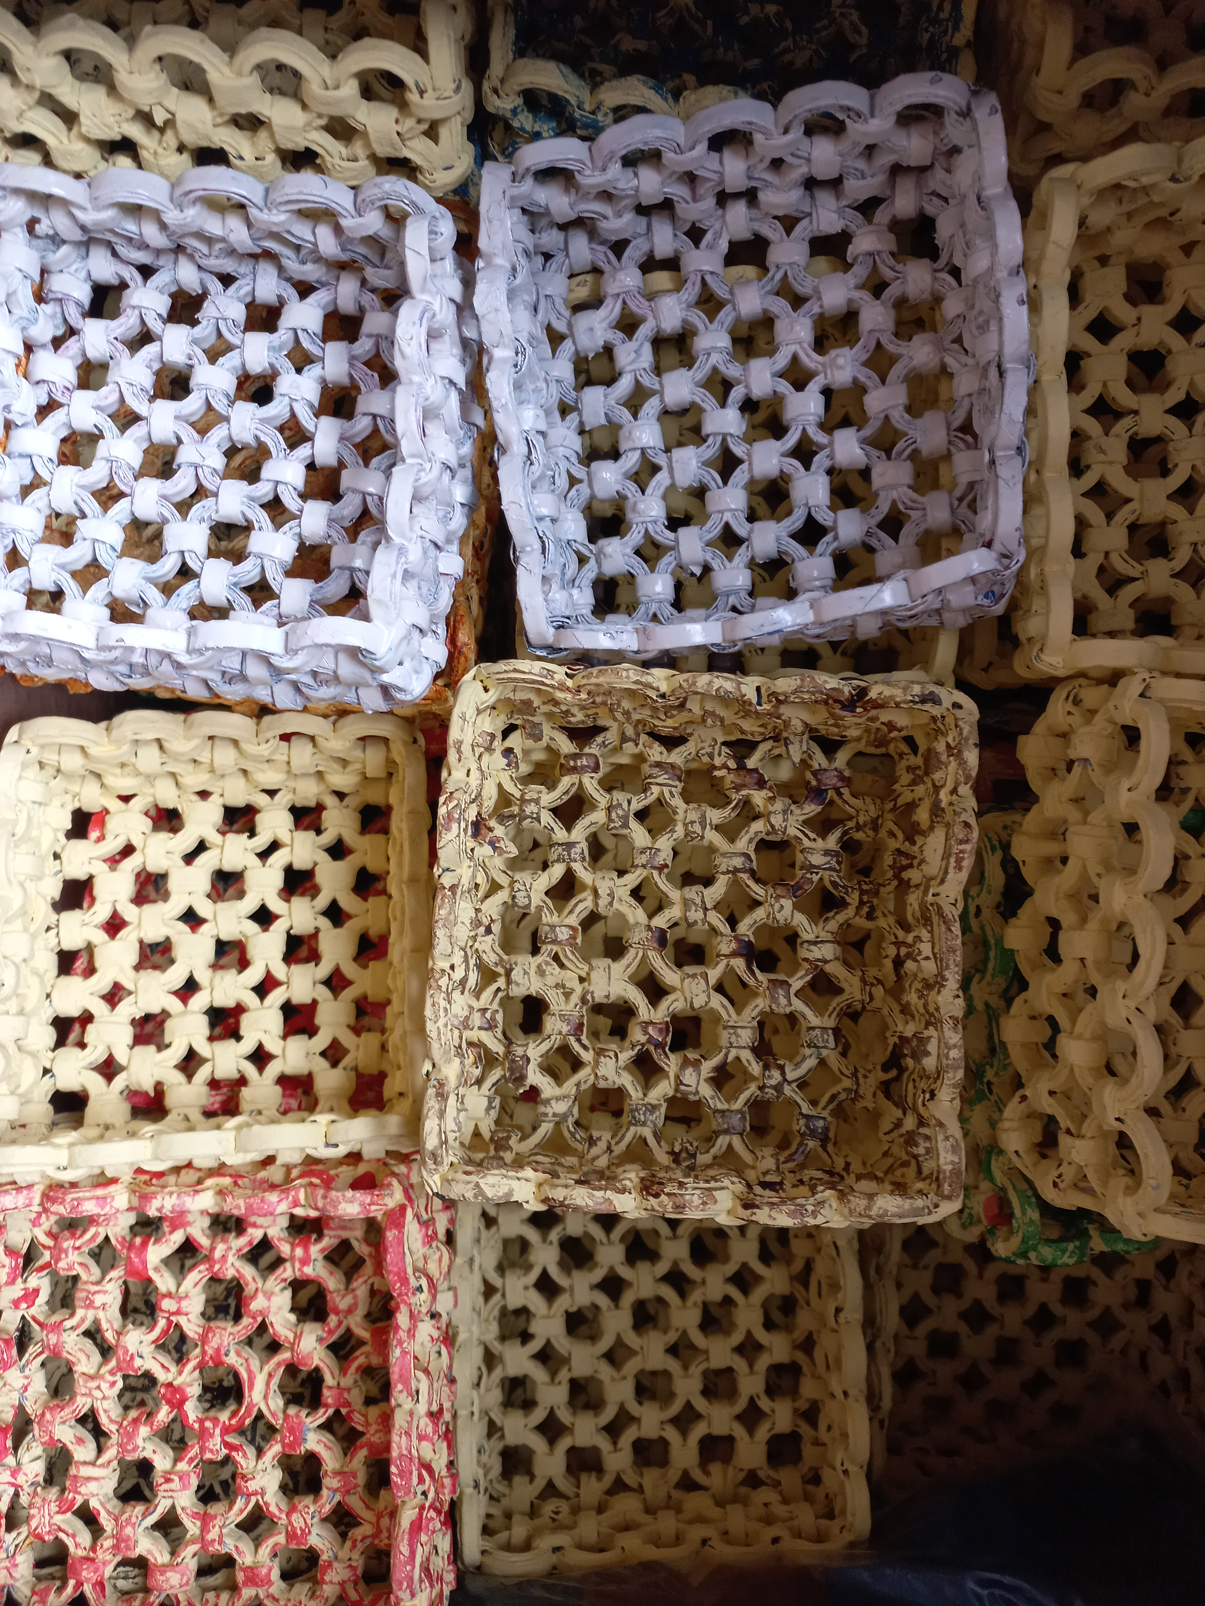
Foglalkozási rehabilitáció
Jóvátételi felajánlás
EFOP-1.3.3-16-2016-00001
„Fogvatartottak reintegrációja”

Slide 11
Foglalkozási rehabilitáció
Jóvátételi felajánlás
EFOP-1.3.3-16-2016-00001
„Fogvatartottak reintegrációja”

Slide 12
Foglalkozási rehabilitáció
Jóvátételi felajánlás
EFOP-1.3.3-16-2016-00001
„Fogvatartottak reintegrációja”

